Slide 1
VHAC 2023 - Multi-domain Recommendation System Next Content Recommendation 1st place solution
Team DHA
Ngô Hoàng Đăng - Trung tâm Không gian mạng Viettel
Nguyễn Huy Hoàng - Trung tâm Không gian mạng Viettel
Nguyễn Huy Anh - Trung tâm Không gian mạng Viettel
TRUNG TÂM KHÔNG GIAN MẠNG VIETTEL

Slide 2
XU HƯỚNG HỆ THỐNG ĐỀ XUẤT TRÊN THẾ GIỚI
PHẦN
1

Slide 3
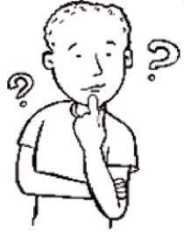
1.1 Tổng quan về hệ thống đề xuất
Hệ thống đề xuất là một ứng dụng lọc thông tin được hình thành từ việc học các sở thích và tương tác của người dùng nhằm có thể đề xuất nội dung phù hợp tới người dùng.
Mục tiêu chính của hệ thống đề xuất là cung cấp những gợi ý cá nhân hóa và tối ưu hóa trải nghiệm người dùng, giúp họ khám phá được nội dung, sản phẩm hoặc thông tin mới mà họ có thể chưa biết hoặc chưa nhìn thấy.
Nên mua sản phẩm gì?
Nên đọc cuốn sách nào?
Nên xem bộ phim nào?
Notes:
Hệ thống đề xuất có thể hoạt động trong nhiều lĩnh vực khác nhau như thương mại điện tử, dịch vụ streaming, truyền thông, giáo dục và nhiều lĩnh vực khác.

Slide 4
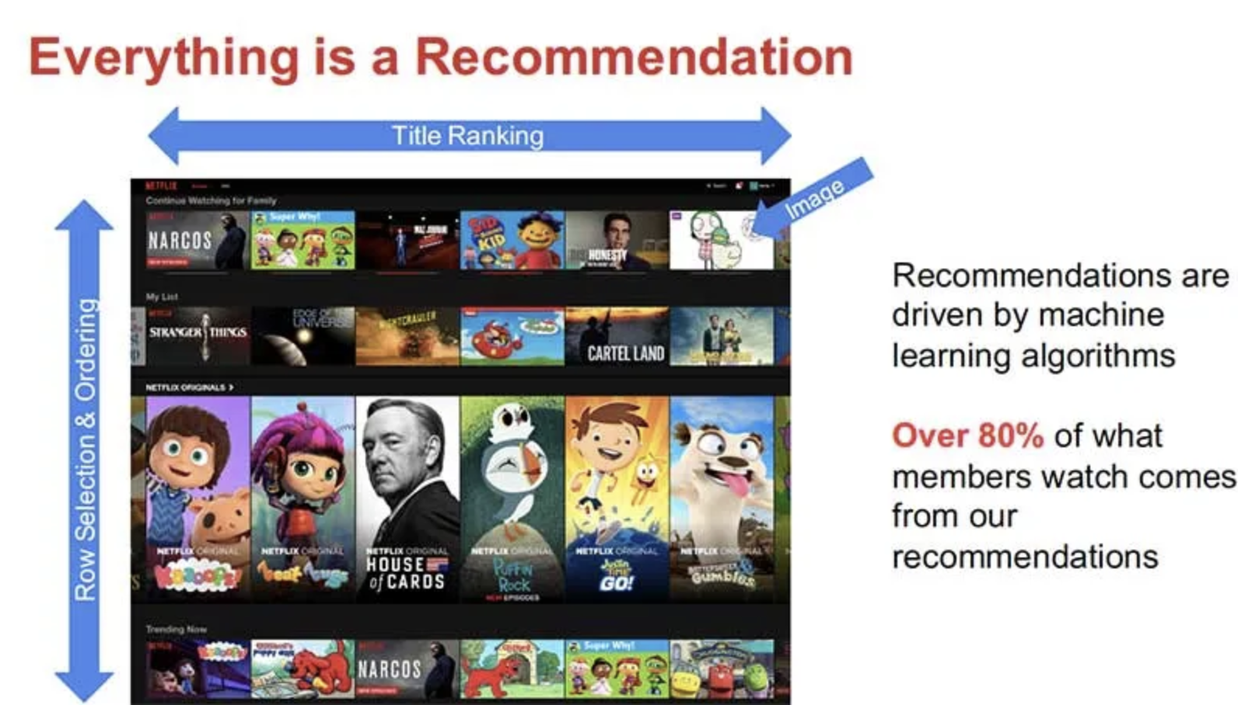
1.2 Lợi ích của hệ thống đề xuất
NETFLIX
Hệ thống đề xuất mang đến 80% lượt xem
Hệ thống đề xuất tiết kiệm 1 tỷ đô la mỗi năm

Slide 5

1.3 Các vấn đề liên quan đến hệ thống đề xuất
Vấn đề về chất lượng dữ liệu gặp phải khi vận hành hệ thống đề xuất hay gặp tại track Multidomain
Vấn đề phụ thuộc dữ liệu: Hệ thống đề xuất yêu cầu dữ liệu đầy đủ và chất lượng để có thể đưa ra gợi ý chính xác. Nếu dữ liệu đầu vào không đủ hoặc không đại diện cho sự đa dạng của người dùng, hệ thống có thể gặp khó khăn trong việc đưa ra gợi ý phù hợp, bao gồm:
Cold-start problem: Khi hệ thống đề xuất gặp người dùng mới sản phẩm mới hoặc hệ thống mới, không có đủ thông tin để xây dựng một mô hình gợi ý đáng tin cậy. Điều này có thể dẫn đến việc hiển thị gợi ý không chính xác hoặc không đủ phù hợp cho người dùng mới.
Vấn đề mất cân bằng (bias): Hệ thống đề xuất có thể chịu ảnh hưởng của các yếu tố định hướng hoặc thiên vị trong dữ liệu. Điều này có thể dẫn đến gợi ý bị mất cân bằng, bất công hoặc không công bằng cho một số nhóm người dùng.

Slide 6

1.4 Mục tiêu của track VHAC 2023 - Multi-domain Recommendation System
Thực tế: Hàng chục nghìn video, series film mới được đăng tải hàng ngày, việc xem hết các nội dung là không thể.
Bài toán: Xây dựng ​​hệ thống khuyến nghị có khả năng dự đoán sản phẩm tương tác tiếp theo cho các phiên tương tác của người dùng với 2 domain là domain 1 (video) và domain 2 (series)

Slide 7
GIẢI PHÁP CỦA NHÓM
PHẦN
2

Slide 8
2.1 Phân tích khám phá dữ liệu
 | Số sản phẩm | min published time | max published time
Domain 1 (video) | 278,404 | 0 | 2023-07-31 23:35:37
Domain 2 (series) | 5201 | 0 | 2023-09-23 06:00:00
Mẫu sample dữ liệu được cung cấp:
1_931450|2_18130|1_570697|2_17077|1_931483|2_15265|2_10402|1_320392|1_933439|2_18253|2_17977
 | Số lượng chuỗi tương tác | Số sản phẩm tương tác thuộc domain 1 | Số sản phẩm tương tác thuộc domain 2
Train | 1,300,612 | 30783 | 2,993
Private test | 147,735 | 40835 | 2,632
Notes:
Phương pháp phân rã ma trận là một trong những kỹ thuật phổ biến trong bài toán hệ thống đề xuất. Nó tách ma trận tiện ích thành hai ma trận thấp chiều hơn để khám phá mối quan hệ ẩn giữa người dùng và sản phẩm. Tuy nhiên, phương pháp này đối mặt với nhược điểm như khởi động nguội khi người dùng mới hoặc sản phẩm mới xuất hiện, vì khi này không có thông tin lịch sử tương tác giữa người dùng - sản phẩm. Sự thưa thớt của ma trận dữ liệu cũng là vấn đề, khiến cho việc xây dựng mô hình và đưa ra dự đoán trở nên khó khăn. Đồng thời, tính khả thi của phương pháp với tập dữ liệu lớn cũng là một thách thức do đòi hỏi khả năng tính toán và bộ nhớ lớn.
Khi áp dụng phương pháp phân rã ma trận nhóm nhận thấy phương pháp này chưa có khả năng giải quyết được các vấn đề dựa trên dữ liệu cung cấp bởi ban tổ chức, điển hình là vấn đề về khởi động nguội (cold start problem).

Slide 9
2.1 Phân tích khám phá dữ liệu
 | Chuỗi tương tác trung bình |  | Chuỗi tương tác ngắn nhất |  | Chuỗi tương tác dài nhất
 | Domain 1 | Domain 2 | Domain 1 | Domain 2 | Domain 1 | Domain 2
Train | 9 | 9 | 0 | 0 | 485 | 344
Private test | 21 | 11 | 0 | 0 | 247 | 184
 | TOP 10 - DOMAIN 1 | TOP 10 - DOMAIN 2
Train | 930766, 931141, 925921, 929332, 697102, 869500, 932857, 934564, 891229, 704398 | 17881, 18199, 9040, 17077, 18196, 16207, 9103, 17684, 16438, 18193
Private test | 982300, 784300, 988288, 990715, 1039835, 911879, 1043953, 1023391, 908417, 989515 | 19039, 17258, 19174, 20281, 9040, 18817, 19012, 11297, 19282, 19207

Slide 10
2.1 Phân tích khám phá dữ liệu
video_id: 930766 có mức độ trung tâm (centrality degree) rất cao (0,9) trong tập train trong khi với tập dữ liệu public test thì chỉ số mức độ trung tâm của video 930766 chỉ còn 0,3.
Trong tập public test, video_id có centrality degree cao nhất là video_id : 955807 (0.75). Khảo sát sâu hơn cho thấy video_id 930766 thì published_time là 14/01/2023, trong khi video_id: 955807 có published_time là 02/06/2023.
=> Có thể thấy tập dữ liệu bị lệch ~4 tháng và video_id 930766 có số lượng xem lớn vào 14/01/2023 trùng dịp với lễ tết. Nhóm dự đoán là một video hài tết.
=> Dữ liệu huấn luyện và các mô hình phức tạp về đậu sâu không áp dụng vào được trong bài toán này vì data shift và hành vi người dùng…
Do đó, nhóm thực hiện mô hình có tính chất tổng quan nhất.

Slide 11
2.2 Các thách thức của cuộc thi
Không có thông tin về đánh giá (ratings) giữa người dùng-sản phẩm: Khi thông tin đánh giá giữa người dùng - sản phẩm không có sẵn, các mô hình truyền thống như Matrix Factorization gặp khó khăn vì chúng dựa trên dữ liệu tương tác người dùng - sản phẩm để xây dựng hồ sơ người dùng hoặc sản phẩm.
Dữ liệu được cung cấp dưới dạng tuần tự (sequence) nhưng không cung cấp thông tin về thời điểm tương tác: Khi khảo sát dữ liệu nhóm nhận thấy phân bố dữ liệu rất khác nhau trong tập dữ liệu train và dữ liệu public-test. Ngoài ra, việc nối các tương tác tạo thành chuỗi không đảm bảo việc lấy trong một phiên, có thể được lấy ra từ nhiều phiên.
Notes:
Ví dụ: Trong tập dữ liệu train, video_id: 930766 có mức độ trung tâm (centrality degree) rất cao (0,9) trong khi với tập dữ liệu public test thì chỉ số mức độ trung tâm của video 930766 chỉ còn 0,3. Nhóm nghiên cứu nhận thấy phân phối về mức độ trung tâm và mức độ thịnh hành giữa các video và series không tương đồng giữa tập dữ liệu train và test, điều này gây khó khăn lớn đối với phần lớn các mô hình khuyến khị hiện đại.

Slide 12
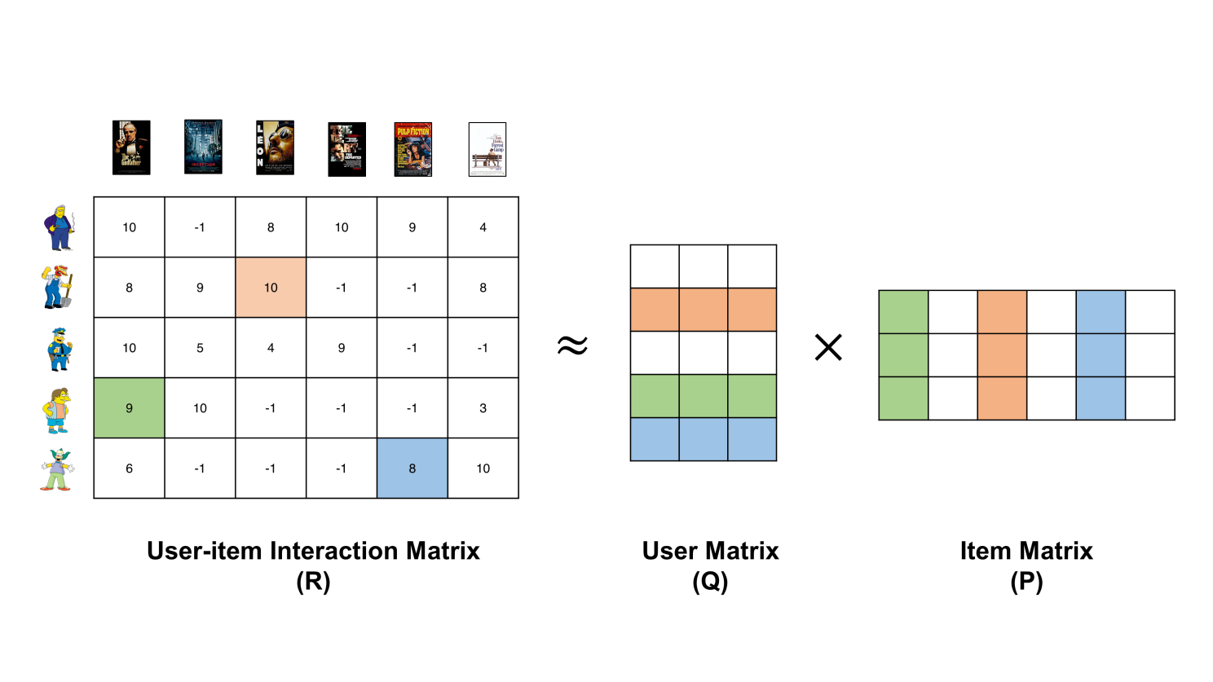
2.2 Các hướng tiếp cận với bài toán đề xuất
2.2.1 Hướng tiếp cận sử dụng phương pháp phân rã ma trận (Matrix factorization)
Không là phương pháp khả thi cho bài toán:
No user-item interaction feedback (clicked, ratings, …)
Notes:
Phương pháp phân rã ma trận là một trong những kỹ thuật phổ biến trong bài toán hệ thống đề xuất. Nó tách ma trận tiện ích thành hai ma trận thấp chiều hơn để khám phá mối quan hệ ẩn giữa người dùng và sản phẩm. Tuy nhiên, phương pháp này đối mặt với nhược điểm như khởi động nguội khi người dùng mới hoặc sản phẩm mới xuất hiện, vì khi này không có thông tin lịch sử tương tác giữa người dùng - sản phẩm. Sự thưa thớt của ma trận dữ liệu cũng là vấn đề, khiến cho việc xây dựng mô hình và đưa ra dự đoán trở nên khó khăn. Đồng thời, tính khả thi của phương pháp với tập dữ liệu lớn cũng là một thách thức do đòi hỏi khả năng tính toán và bộ nhớ lớn.
Khi áp dụng phương pháp phân rã ma trận nhóm nhận thấy phương pháp này chưa có khả năng giải quyết được các vấn đề dựa trên dữ liệu cung cấp bởi ban tổ chức, điển hình là vấn đề về khởi động nguội (cold start problem).

Slide 13
2.2 Các hướng tiếp cận với bài toán đề xuất
2.2.2 Hướng tiếp cận sử dụng mạng nơ-ron đồ thị (Graph neural network)
Qua thực nghiệm, mạng nơ-ron đồ thị (Graph Neural Network) không là phương pháp khả thi cho bài toán vì:
Phân bố dữ liệu rất khác nhau trong tập dữ liệu train và dữ liệu public-test, ~50% dữ liệu sản phẩm ở tập test không xuất hiện trong tập train.
Các tương tác tạo thành chuỗi không đảm bảo việc lấy trong một phiên.

Slide 14
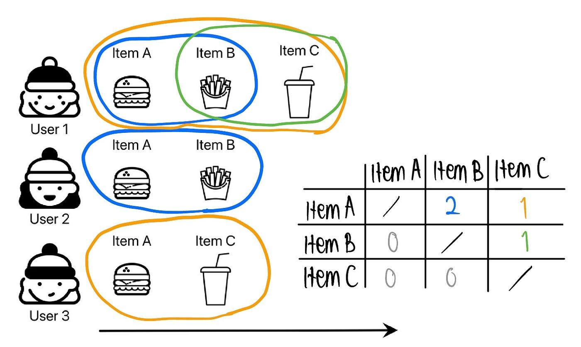
2.3 Hướng tiếp cận của nhóm
Hướng tiếp cận sử dụng covisitation matrix (bảng tương tác)
Khả năng hoạt động trong trường hợp thiếu dữ liệu xếp hạng (rating)
Sự đơn giản và hiệu quả tính toán
Thích hợp với dữ liệu dạng sequence: covisitation matrix giúp đo lường mối quan hệ giữa các sản phẩm trong các chuỗi và tạo ra gợi ý cho sản phẩm tiếp theo.

Slide 15
KẾT QUẢ ĐẠT ĐƯỢC
PHẦN
3

Slide 16
Kết quả thực nghiệm
Phương pháp | Public test |  | Private test
 | Recal@50 Domain 1 | Recall@50 Domain 2 | Recall@50 Domain 1 | Recall@50 Domain 2
Graph neural network | 0.027 | 0.192 | Không áp dụng | Không áp dụng
Covisitation matrix | 0.132 | 0.229 | Không áp dụng | Không áp dụng
User watch history Covisitation matrix Domain popularity Items that new users usually watch | 0.191 | 0.316 | 0.178 | 0.288
Notes:
Với những vấn đề nêu ở trên, nhóm nghiên cứu nhận thấy phương án sử dụng covisitation matrix hiện đang phù hợp nhất với dữ liệu hiện tại. Do ảnh hưởng chênh lệch lớn về mặt thời gian giữa tập dữ liệu huấn luyện và tập dữ liệu test, kết quả đạt được trên tập dữ liệu test vẫn chưa thực sự ấn tượng đối với cả hai domain 1 và domain 2. Nhóm hi vọng trong thời gian tới sẽ có nhiều cách tiếp cận mới được đề xuất trong trường hợp dữ liệu có phân bố không đồng đều như trong cuộc thi.

Slide 17
KẾT LUẬN
PHẦN
4

Slide 18
Đánh giá của nhóm
Nhờ vào việc thực hiện mô hình trực tiếp cho bài toán, nhóm nghiên cứu hiểu thêm được các hạn chế của các hệ thống đề xuất SOTA, từ đó có khả năng linh hoạt trong việc lựa chọn các giải pháp phù hợp với dữ liệu đặc biệt là các log dữ liệu đặc biệt.
Ngoài ra, nhóm nghiên cứu cũng có thêm các kinh nghiệm quý giá trong việc phát hiện các lỗi bất thường của dữ liệu trong hệ thống đề xuất từ đó phòng tránh các vấn đề trên trong quá trình vận hành huấn luyện các hệ thống đề xuất trong Tập đoàn.

Slide 19
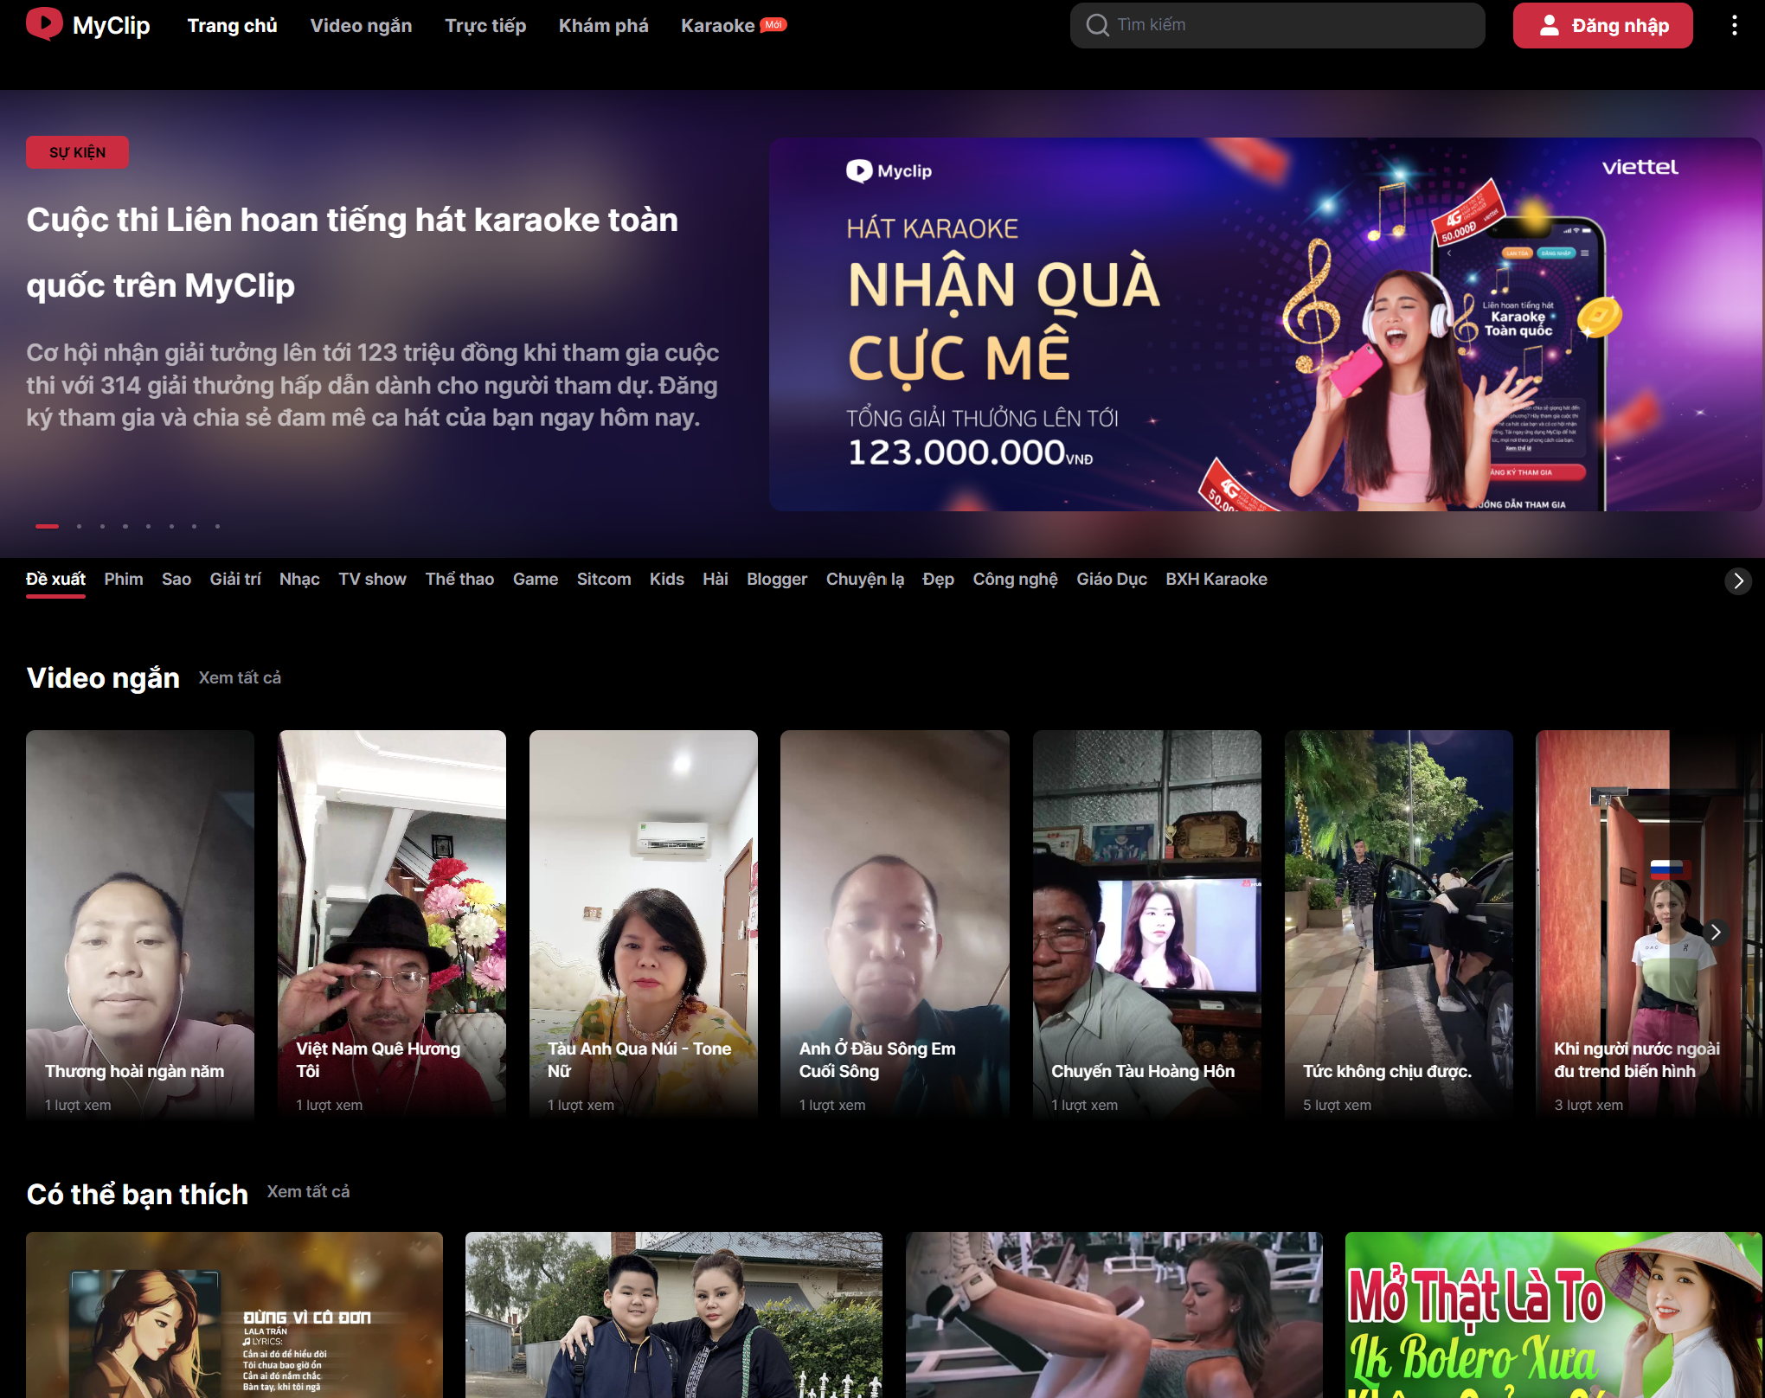
Mô hình hệ thống đề xuất thiết kế cho nền tảng Myclip
Hệ thống đề xuất được nghiên cứu và phát triển bởi đội ngũ kỹ sư VTCC nhằm giải quyết các yêu cầu phức tạp cho hệ thống Myclip:
Thách thức:
Hệ thống Myclip là nền tảng chia sẻ số lượng nội dung lớn với 3,5 triệu nội dung và 1,5 triệu khách hàng.
Hệ thống Myclip có mức độ tương tác không đồng đều giữa các nội dung, có nội dung rất nhiều tương tác, nội dung ít tương tác…
Là hệ thống chia sẻ Video, nên thời gian phản hồi của hệ thống đề xuất rất thấp < 0.1ms.
Dữ liệu được lưu trữ với mục đích vận hành, nên chưa được chuẩn hóa theo các nhu cầu thiết kế hệ thống đề xuất…
Kết quả:
Việc áp dụng các mô hình kỹ thuật đề xuất và thiết kế hệ thống giúp đạt được 15-35% Click-through rate (tăng 8% so với hệ thống cũ) với 0.058ms tốc độ phản hồi cho toàn bộ tải hệ thống. Sẵn sàng mở rộng cho toàn bộ nhu cầu phát triển của nền tảng Myclip.
Hệ thống tự động chuẩn hóa, điều chỉnh dữ liệu cho các video.
Xây dựng cơ sở hành vi khách hàng, hành vi tương tác video, cơ sở lưu logs… nhằm giúp cho việc phân tích chuyên sâu về khách hàng, tạo tiền đề cho việc xây dựng các sản phẩm mới có tính cạnh tranh trên thị trường.

